Slide 1
第6章
远期和期货价格的确定

Slide 2
投资资产与消费资产
投资资产是足够多的投资者为了投资而持有的资产（例如金融资产、黄金、白银）
消费资产是主要为了消费而持有的资产（例如铜、石油、猪肉）

Slide 3
卖空
卖空指卖出你并不拥有的证券
你的经纪人可以从其他的客户手中借入证券，然后在市场上卖出
将来某时刻，你必须买入该证券，用于偿还此前借入的证券
你必须支付卖空证券的股息和其他收益
借入证券需要缴纳一定手续费

Slide 4
例
当价格为100元时，卖空100股，然后在3个月之后价格为90元时，将空头头寸平仓
3个月期间，支付每股3元股息
收益多少？
如果当初购买100股，损失多少？

Slide 5
假设
市场参与者进行交易时没有手续费
市场参与者对所有交易利润都使用同一税率
市场参与者能够以同样的无风险利率借入和借出资金
当套利机会出现时，市场参与者会马上利用套利机会

Slide 6
符号
S₀: | 标的资产的当前价格
F₀: | 远期或期货合约当前价格
T: | 远期或期货合约的期限
r: | 期限T的无风险利率

Slide 7

套利机会？
假定：
  无股息股票的当前价格是40美元
  3个月远期价格为43美元
  3个月无风险利率为每年5%
是否存在套利机会？
Notes:
18

Slide 8
另一个套利机会？
假定：
  无股息股票当前价格为40美元
  3个月远期价格为39美元
  3个月期无风险利率为每年5%
是否存在套利机会?
Notes:
19

Slide 9
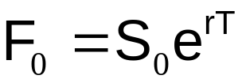
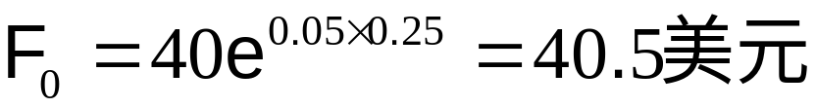
无收益资产的远期价格
考虑一个投资资产的远期价格，资产的当前价格为S₀，资产无收益，T为期限，r为无风险利率，F₀为远期价格，则F₀与S₀的关系为：
在例子中， S₀=40，r=0.05，T=0.25，则：
Notes:
20

Slide 10

无收益资产的远期价格证明
买入一份资产并且进入远期合约的空头，在远期合约中以F₀价格卖出资产，这一交易成本为S₀ ，在将来的现金流入为F₀ ，因此S₀一定等于F₀的贴现值：
即：
与标的股票的公司本身无关，为什么？
Notes:
20

Slide 11
如果不允许卖空
上述公式依然成立
因为当远期合约价格过低时，持有标的资产的投资者将出售资产，然后买入远期合约

Slide 12
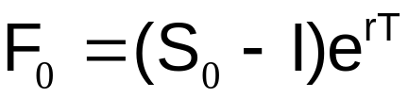



已知现金收益资产的远期价格
资产在远期合约期限内支付的现金收益的贴现值为I时，远期价格为：
证明：买入一份资产并进入远期合约空头，在T时刻以F₀价格卖出资产，交易成本为S₀ ，在T时刻现金流入为F₀ ，在将来流入的现金流贴现值为I，最初的现金流出S₀ ，所有流入现金流的贴现值为 ，因此 ，即
Notes:
20

Slide 13
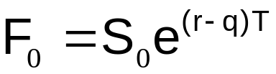
已知收益率资产的远期价格
定义q为资产在远期期限内的平均收益率，计算形式为连续复利，远期价格为：
Notes:
20

Slide 14
远期合约价值与远期价格
远期合约价值（f）：远期合约本身的价值
  在远期合约签订时，如果信息是对称的，而且合约双方对未来的预期相同，对于一份公平的合约，多空双方所选择的交割价格（K）应使远期价值等于0
  在远期合约签订后，由于交割价格不再变化，多空双方的远期价值将随着标的资产价格的变化而变化，如果标的资产价格高于交割价格的现值，多头的远期价值就是正的而空头的为负的，反之亦然
远期价格（F₀）：使一个远期合约价值为0的理论交割价格
  远期合约签订时，交割价格等于远期价格，否则存在套利机会
  远期合约签订后，远期价格与交割价格（K）就不一定相等
Notes:
20

Slide 15




远期合约价值
将一个交割价格为F₀的远期合约多头与另一个与其相同但交割价格为K的远期合约进行比较，两个合约唯一不同是在T时刻买入标的资产的价格不同，第一个为F₀，第二个为K，T时刻的现金流差异F₀ - K的现值为： ，亦即二者合约价值之差
具有F₀的合约在今天的交割价值为0，因此具有交割价格K的合约的现值为：
具有执行价格K的远期合约多头的价值为：
具有执行价格K的远期合约空头的价值为：
Notes:
20

Slide 16
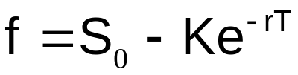

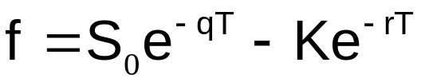
各种远期合约的价值
无收益资产远期合约价值为：
收益贴现值为I的资产远期合约价值为：
收益率为q的资产远期合约价值为：
Notes:
20

Slide 17
远期价格与期货价格的关系
期货价格与远期价格一样，都是理论交割价格
惟一的区别是远期和期货交易机制的不同
  远期合约在签订之后就不再变化直至到期交割清算
  期货合约则每日盯市结算结清浮动盈亏
利率为时间的已知函数时，期货价格与远期价格相等
当利率变化无法预测，远期价格与期货价格从理论上讲会有所不同
  当S与利率有正的相关性时，期货价格会稍稍高于远期价格
  当S与利率有负的相关性时，期货价格会稍稍低于远期价格

Slide 18
远期价格与期货价格的关系续
在期限小于几个月时，期货价格与远期价格的理论差异在大多数情形下可以忽略
虽然有很多不定因素，对于大多数情形，我们仍然可以比较合理地假定期货价格等于远期价格。在本书中，我们常常采用这一假定，用F₀表示某标的资产当前的远期价格和期货价格
欧洲美元期货和远期合约是上面假定的一个例外

Slide 19






远期价格与期货价格总结
资产 | 远期/期货价格 | 执行价格为K的 远期合约多头的价值
无收益资产
资产有收益， 贴现值为I
资产收益率为q
注：资产价格为S₀，期限为T，无风险利率为r

Slide 20



预期收益与风险
与其他金融工具一样，远期合约的预期收益与风险也可根据CAPM模型来建模
远期价格：
两边取自然对数：
同理：
上两式相减，可得远期价格的连续变动率：

Slide 21


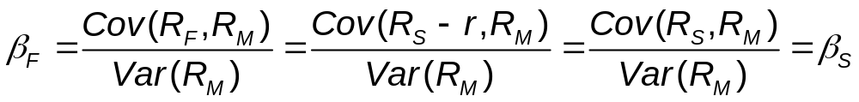
预期收益与风险续
由上式可得：
远期收益的方差（远期的总风险）等于基础资产收益的方差：
远期收益的β（远期的市场风险）等于基础资产的β ：
远期合约的风险与基础资产的风险一样，但远期合约的预期收益率低于基础资产的预期收益率，差额等于无风险利率

Slide 22

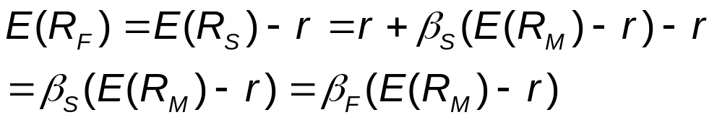
预期收益与风险续
根据CAPM，资产的预期收益为：
可得：
买入资产时，实际上购买了无风险资产和风险，因为资金冻结在该资产上，不管其风险水平如何，可以获得无风险资产利率r的回报率，此外，因为投资风险，还可以获得持有资产所带来的风险溢价
买入远期时，只承担了风险，因此只能获得风险溢价，因为没有资金占用，无法获得无风险收益

Slide 23
完全替代品
头寸1 | 头寸2
买入资产/卖出远期合约 | 买入无风险债券
买入无风险债券/买入远期合约 | 买入资产
买入资产/卖出无风险债券 | 买入远期合约
卖出资产/买入远期合约 | 卖出无风险债券
卖出无风险债券/卖出远期合约 | 卖出资产
卖出资产/买入无风险债券 | 卖出远期合约

Slide 24
股指
可以被视为支付一定股息的投资资产
因此，远期价格和即期价格的关系为
F₀ = S₀ e^{(r–q )T}
其中， q是合约期限内股指所代表的组合资产的平均股息收益率
为满足以上公式，股指必须代表一项投资资产
以美元计价的日经指数期货并不代表一项投资资产（见业界事例5-3）

Slide 25
股指套利
当 F₀ > S₀e^{(r-q)T} 时，套利者买入构成指数的股票，卖出指数期货合约
当 F₀ < S₀e^{(r-q)T} 时，套利者买入指数期货合约，卖出构成指数的股票
指数套利同时交易股指期货和许多不同股票
通常借助计算机执行交易
有时，套利交易是不可行的，F₀ 和S₀之间理论上的无套利关系不成立（见业界事例5-4）

Slide 26
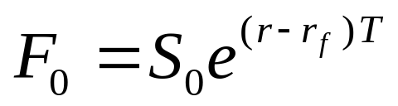
货币的远期和期货合约
外汇可以视为提供一定收益率的证券
该收益率为外币无风险利率
假定r_{f} 是 外币无风险利率，有
即国际金融领域著名的利率平价关系式

Slide 27
即期和远期货币价格之间的关系
1000 units of
在时间0持有
1000单位外币
foreign currency
at time zero
时间T产生
1000e^{rfT}单位
外币
1000
e
r
f
T
在时间0兑换为
1000S₀的美元
units of foreign
currency at time
T
时间T产生
1000e^{rfT}F₀
数量的美元
时间T产生
1000S₀e^{rT}
数量的美元

Slide 28
消费商品：储存费用是负收入
F₀ ≤ S₀ e^{(r+u )T}
其中， u 是单位储存费用占即期价格的比例
或者，
F₀ ≤ (S₀+U )e^{rT}
其中， U 是储存成本的现值

Slide 29
持有成本
持有成本c包括储存成本加上融资利息，减去资产收益
对于投资资产 F₀ = S₀e^{cT}
对于消费资产 F₀ ≤ S₀e^{cT}
定义y为消费资产的便利收益率，有
F₀ = S₀ e^{(c–y )T}

Slide 30
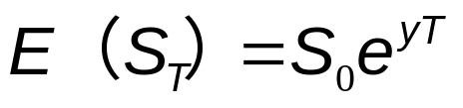
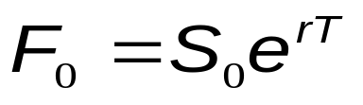
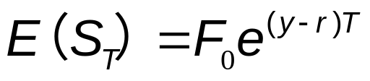
期货价格与预期即期价格
以无收益标的资产为例，假设y为标的资产的预期收益率，则标的资产在T时刻的预期价格为：
远期/期货价格为：
可得：

Slide 31
期货价格与预期即期价格
无系统性风险 | y = r | F₀ = E(S_{T})
正系统性风险 | y > r | F₀ < E(S_{T})
负系统性风险 | y < r | F₀ > E(S_{T})
正系统风险：股票指数
负系统风险：黄金（至少一定时期内）

Slide 32
作业
5.17
5.20

